Slide 1
構造を確認しましょう。

Slide 2
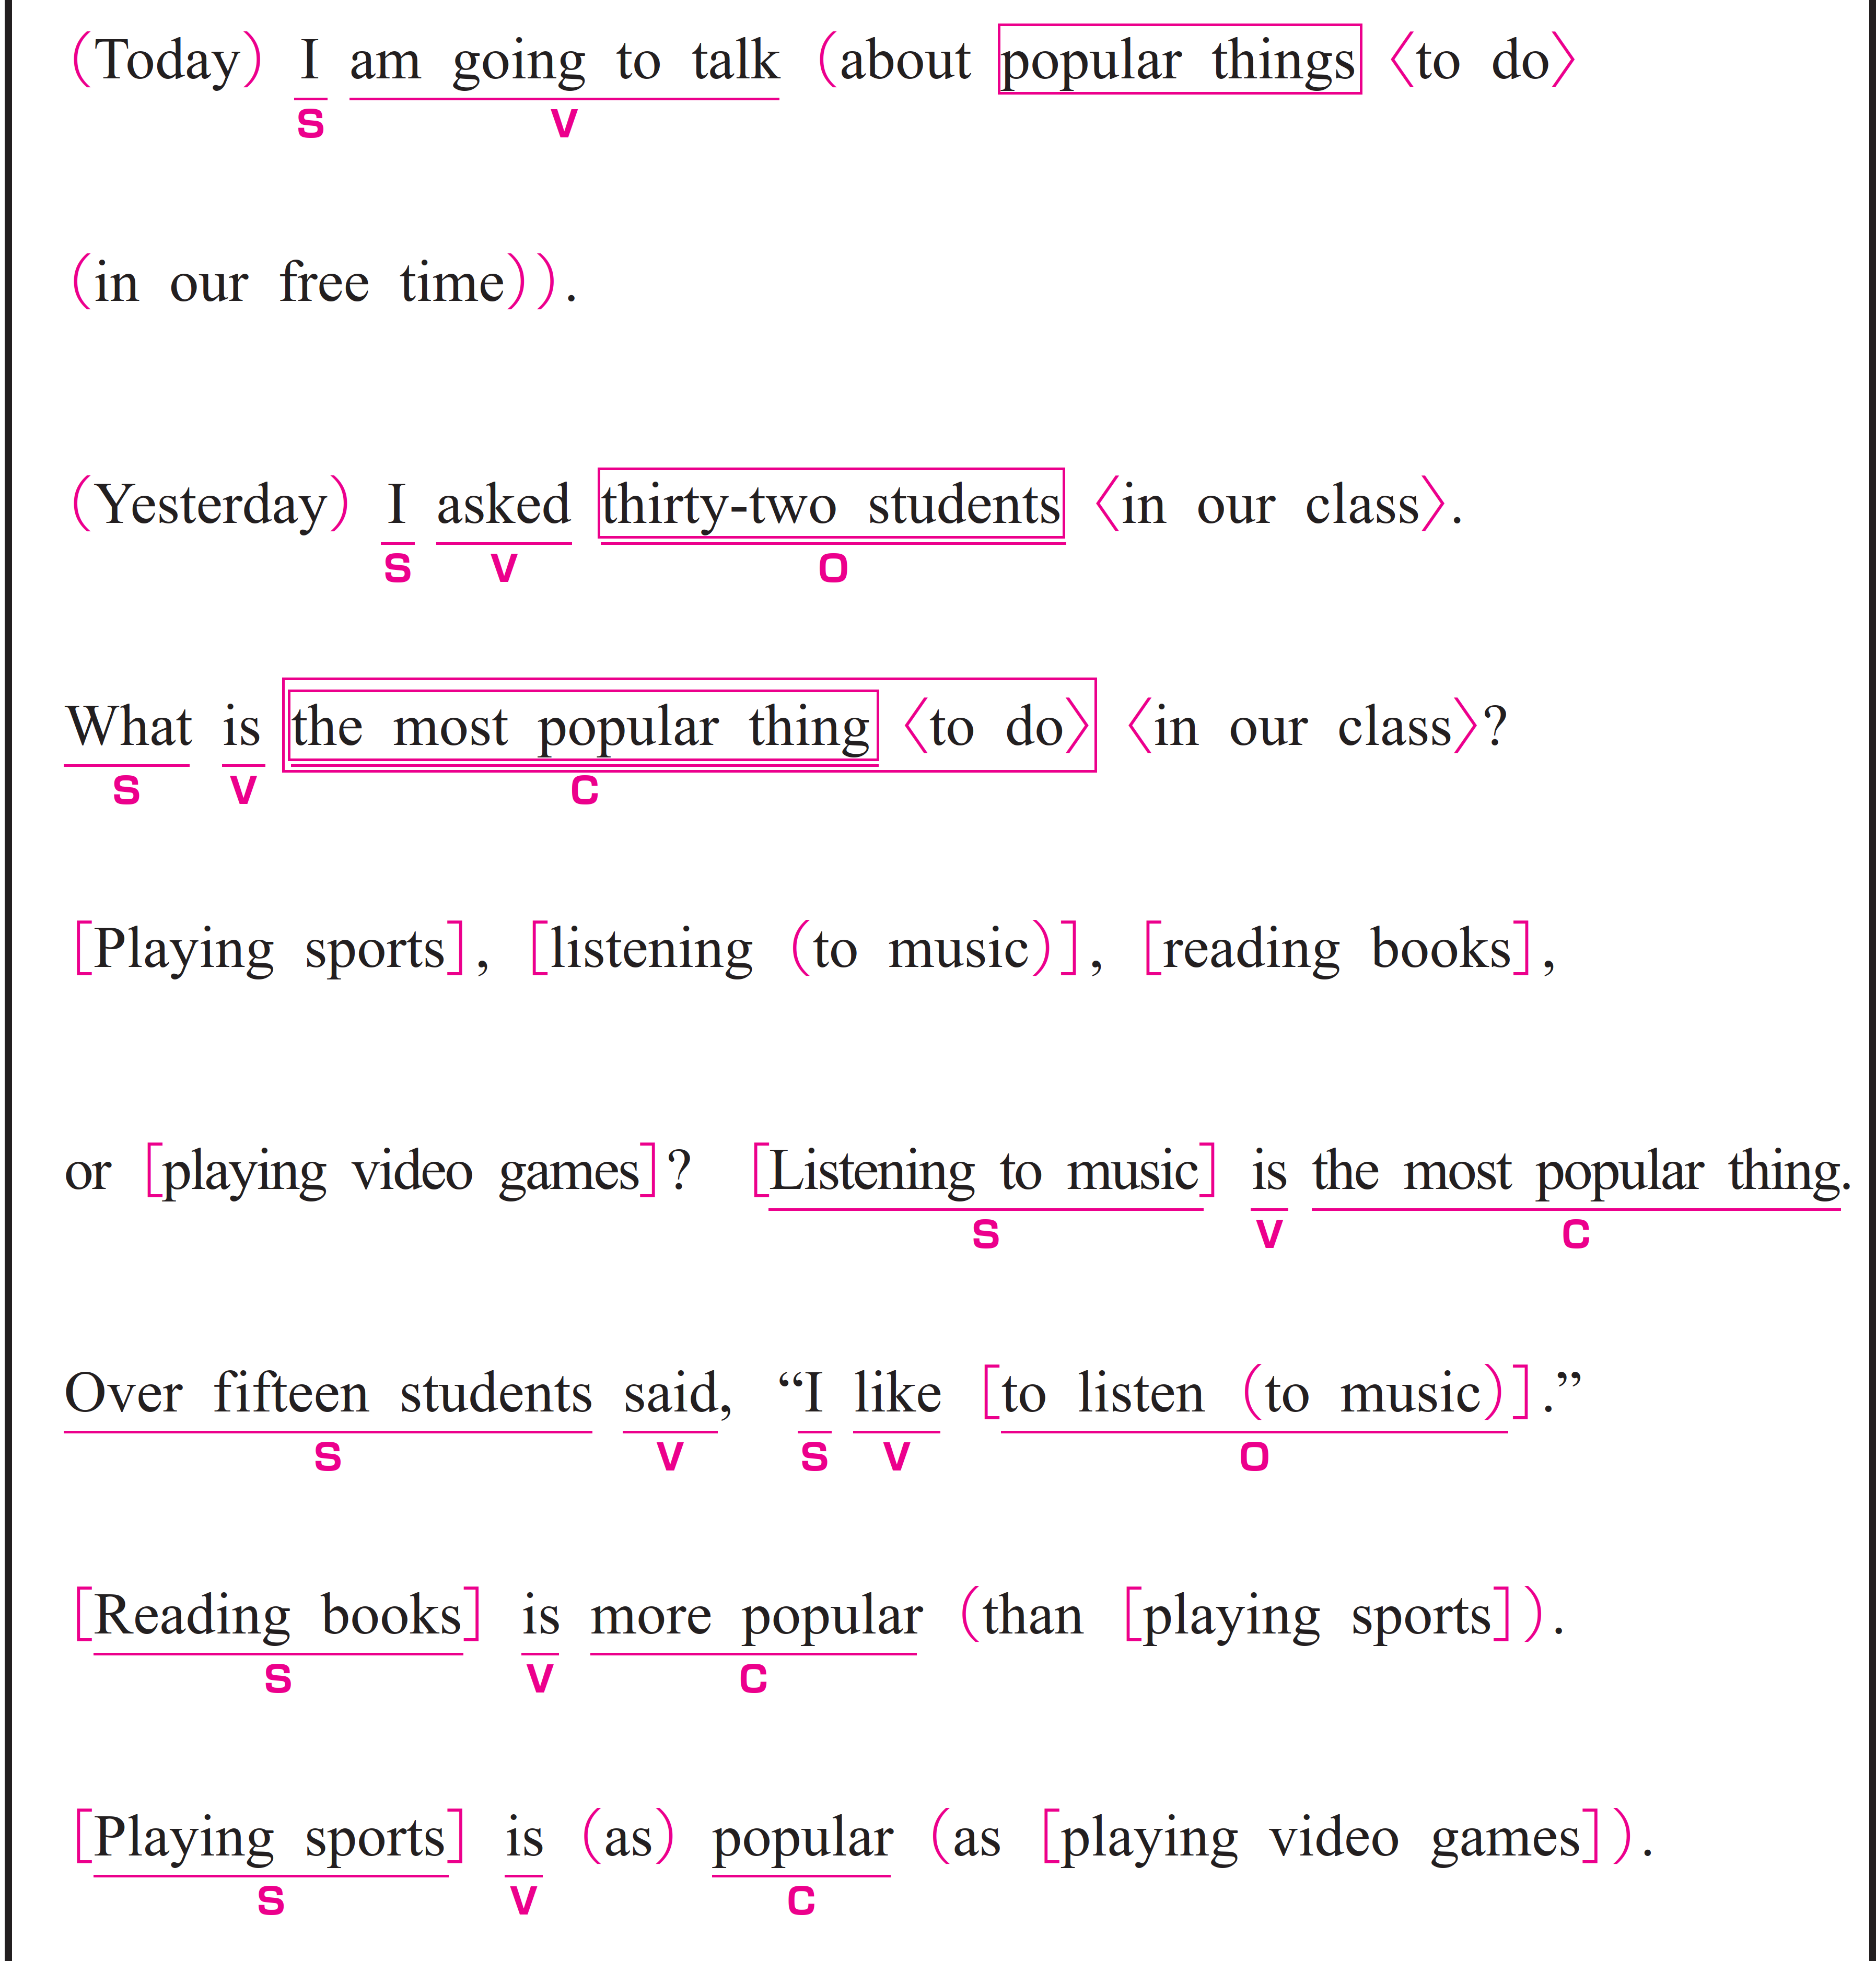
今日、私は私達がひまな時間にする人気のあることについて話をしようと思います。
① Today
〇 副詞です。
文の先頭に置くことで、「今日は」という 時の情報 を強調しています。
② I am going to talk about popular things to do in our free time.
〇 I がS（主語）、 am going to talk がV（動詞）です。
〇 about popular things to do in our free time は修飾語で
副詞のはたらきです。
「ひまな時間にする人気のあることについて」という意味をもち、
動詞 talk を修飾しています。

Slide 3
今日、私は私達がひまな時間にする人気のあることについて話をしようと思います。
② I am going to talk about popular things to do in our free time.
〇 to do は「するための」という意味で、形容詞のはたらきです。
popular things を修飾しています。
〇 in our free time は修飾語で副詞のはたらきです。
「ひまな時間に」という意味をもち、
do を修飾しています。

Slide 4
昨日、私は私たちのクラスの 32 人の生徒にたずねました。
① Yesterday
〇 副詞です。
文の先頭に置くことで、「昨日」という 時の情報 を強調しています。
② I asked thirty-two students in our class.
〇 I がS（主語）、 asked がV（動詞）、
thirty-two students がO（目的語）です。
〇 in our class は修飾語で形容詞のはたらきです。
「私たちのクラスの」という意味をもち、
thirty-two students を説明しています。

Slide 5
私たちのクラスでいちばん人気のあることは何でしょうか。
〇 What がS（主語）、is がV（動詞）、
the most popular thing がC（補語）です。
〇 to do は「するための」という意味で、形容詞のはたらきです。
the most popular thing を修飾しています。
〇 in our class は修飾語で形容詞のはたらきです。
「私たちのクラスの」という意味をもち、
the most popular thing to do を説明しています。
〇 What は疑問詞で、「何？」という意味をもちます。
ここでは、主語として What = the most popular thing となります。

Slide 6
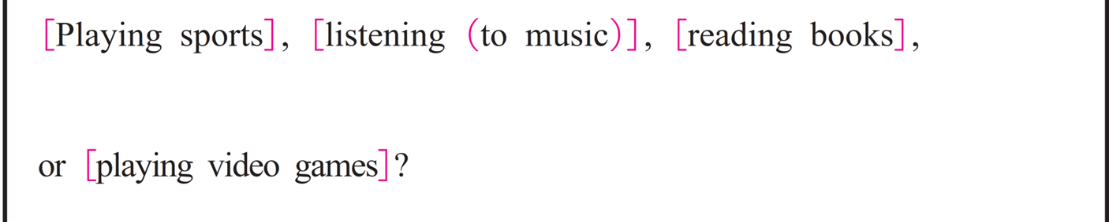
スポーツをすることでしょうか、音楽を聞くことでしょうか、本を読むことでしょうか、テレビゲームをすることでしょうか。
※ この文は主語や動詞などがなく、前の文の質問に対して、
選択肢が複数示されています。
〇 Playing sports は「スポーツをすること」という意味で、
動作を名詞として扱っています。
〇 listening to music は「音楽を聞くこと」という意味で、
動作を名詞として扱っています。

Slide 7
スポーツをすることでしょうか、音楽を聞くことでしょうか、本を読むことでしょうか、テレビゲームをすることでしょうか。
〇 reading books は「本を読むこと」という意味で、
動作を名詞として扱っています。
〇 playing video games は「テレビゲームをすること」という意味で、
動作を名詞として扱っています。

Slide 8
音楽を聞くことがいちばん人気があることです。
〇 Listening to music がS（主語）、is がV（動詞）、
the most popular thing がC（補語）です。
〇 Listening to music は「音楽を聞くこと」という意味で、
動作を名詞として扱っています。
〇 Listening to music = the most popular thing の関係です。
the most popular thing が Listening to music の内容を説明する
補語になっています。

Slide 9
15 人より多くの生徒が「私は音楽を聞くことが好きです」と言いました。
① Over fifteen students said,
〇 Over fifteen students がS（主語）、 said がV（動詞）です。
② “I like to listen to music.”
〇 I がS（主語）、 like がV（動詞）、 to listen to music がO（目的語）です。
〇 to listen to music は「音楽を聞くこと」という意味で、
名詞として扱っています。
〇 to music は修飾語で副詞のはたらきです。
「音楽を」という意味をもち、
動詞 listen を修飾し、「何を聞くか」を説明しています。

Slide 10
本を読むことはスポーツをすることより人気があります。
〇 Reading books がS（主語）、is がV（動詞）、
more popular がC（補語）です。
〇 Reading books は「本を読むこと」という意味で、
動作を名詞として扱っています。
〇 than playing sports は修飾語で副詞のはたらきです。
「スポーツをすることより」という意味をもち、
more popular の比較の対象を示しています。
〇 playing sports は「スポーツをすること」という意味で、
動作を名詞として扱っています。

Slide 11
スポーツをすることはテレビゲームをすることと同じくらい人気があります。
〇 Playing sports がS（主語）、is がV（動詞）、popular がC（補語）です。
〇 Playing sports は「スポーツをすること」という意味で、
動作を名詞として扱っています。
〇 1つ目の as は副詞で、「同じくらい」という意味をもち、
形容詞 popular を修飾し、どのくらい popular かを説明しています。
〇 as playing video games は修飾語で副詞のはたらきです。
「テレビゲームをすることと同じくらい」という意味をもちます。
〇 playing video games は「テレビゲームをすること」という意味で、
動作を名詞として扱っています。

Slide 12
語順を意識しながら
音声を聞いてみましょう。

Slide 13


